Slide 1
De nouvelles problématiques, des démarches à privilégier
Focus Histoire : des thèmes nouveaux ou revus…
Thème 2
Récits fondateurs, croyances et citoyenneté
dans la Méditerranée antique
au Ier millénaire avant J.-C.
Notes:
Un thème nouveau qui peut apparaitre comme déroutant à la première lecture.
Comprendre l’esprit de ce thème nécessite de revenir sur les termes choisis,
De définir les problématiques structurantes
De présenter les finalités et démarches pointées par les rédacteurs du programmes
Et enfin de vous proposer une progression détaillée du thème.

Slide 2
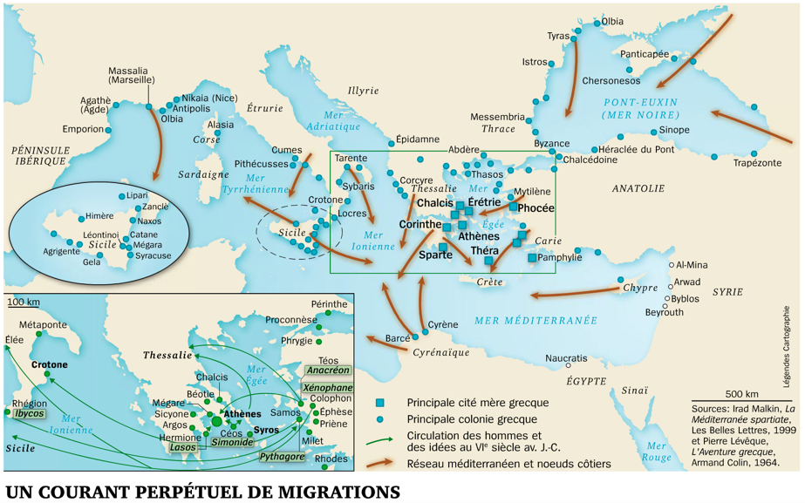
I. Une première approche qui peut nous interroger
Thème 2 Récits fondateurs, croyances et citoyenneté dans la Méditerranée antique au Ier millénaire avant J.-C. Le monde des cités grecques. Rome du mythe à l'histoire. La naissance du monothéisme juif dans un monde polythéiste. | Ce thème propose une étude croisée de faits religieux, replacés dans leurs contextes culturels et géopolitiques. Le professeur s'attache à en montrer les dimensions synchroniques et/ou diachroniques. Toujours dans le souci de distinguer histoire et fiction, le thème permet à l'élève de confronter à plusieurs reprises faits historiques et croyances. Les récits mythiques et bibliques sont mis en relation avec les découvertes archéologiques. Que sait-on de l'univers culturel commun des Grecs vivant dans des cités rivales ? Dans quelles conditions la démocratie nait-elle à Athènes ? Comment le mythe de sa fondation permet-il à Rome d'assoir sa domination et comment est-il mis en scène ? Quand et dans quels contextes a lieu la naissance du monothéisme juif ? Athènes, Rome, Jérusalem... : la rencontre avec ces civilisations anciennes met l'élève en contact avec des lieux, des textes, des histoires, fondateurs d'un patrimoine commun.
Une entrée par le fait religieux et les croyances
➔ Une approche nouvelle et une reproblématisation nécessaire par rapport aux programmes de 2008
Un thème ancré dans l’Antiquité définie selon C. Grataloup : Où est l’Antiquité ? En Méditerranée seulement. Ailleurs elle n’a guère de sens.
➔ Une étude centrée sur le principal berceau de nos sociétés.
Christian Grataloup, Faut-il penser autrement l’histoire du monde ?
Collection Éléments de réponse, Armand Colin, Paris, 2011, 213 p.
Trois temps d’étude qui nous sont familiers… mais qui doivent être vus au regard de la thématique générale du thème.
Notes:
L’entrée du thème est novatrice: il s’agit d’entrer par le culturel et le religieux. L’approche politique ou militaire s’efface.
La temporalisation et la localisation répondent à la définition de l’Antiquité selon C. Grataloup. L’importance de l’’Antiquité, du bassin méditerranéen dans notre société est réaffirmée.
Les objets d’études nous sont connus mais, compte tenu de la nouvelle approche de ce thème, ils doivent être abordés de façon différente. Il ne s’agit pas de tout refaire mais de réorienter nos enseignements.
Cela nécessite un travail de réflexion puis de (re)conception des cours.

Slide 3
II. Un choix dans les termes pour éviter de parasiter les finalités du thème par la polémique
Thème 2 Récits fondateurs, croyances et citoyenneté dans la Méditerranée antique au Ier millénaire avant J.-C. Le monde des cités grecques. Rome du mythe à l'histoire. La naissance du monothéisme juif dans un monde polythéiste. | Ce thème propose une étude croisée de faits religieux, replacés dans leurs contextes culturels et géopolitiques. Le professeur s'attache à en montrer les dimensions synchroniques et/ou diachroniques. Toujours dans le souci de distinguer histoire et fiction, le thème permet à l'élève de confronter à plusieurs reprises faits historiques et croyances. Les récits mythiques et bibliques sont mis en relation avec les découvertes archéologiques. Que sait-on de l'univers culturel commun des Grecs vivant dans des cités rivales ? Dans quelles conditions la démocratie nait-elle à Athènes ? Comment le mythe de sa fondation permet-il à Rome d'assoir sa domination et comment est-il mis en scène ? Quand et dans quels contextes a lieu la naissance du monothéisme juif ? Athènes, Rome, Jérusalem... : la rencontre avec ces civilisations anciennes met l'élève en contact avec des lieux, des textes, des histoires, fondateurs d'un patrimoine commun.
Des termes à définir pour être au clair mais aussi comprendre pourquoi les rédacteurs du programme ont fait ces choix lexicaux
Notes:
La lecture de ce thème peut aussi nous interroger quant aux choix des termes employés.
Comprendre les attentes de ce thèmes nécessite de comprendre le sens donné par les rédacteurs à certains termes
Ces termes sont principalement
Croyances
Récits fondateurs
Mythes différenciés de Récits bibliques.
➔ Pourquoi ces choix lexicaux?

Slide 4
 | Définitions | Interprétations
Ce qui est cru, ce qui fait l'objet de l'assentiment.
Les croyances s’inscrivent dans une dimension collective (groupe, société…).
➔ Les fêtes religieuses en sont une concrétisation.
Croyance
« Le mythe raconte une histoire sacrée » Mircea Eliade.
« Le mythe dit toujours comment quelque chose est né » Paul Ricoeur.
Une définition complexe et polysémique mais dans tous les cas :
Le mythe obéit à une logique qui n’est pas forcément la nôtre, à une logique de l’imaginaire.
Il est à part entière, un «texte [ou récit] fondateur ».
« Le mythe relate un évènement qui a eu lieu dans le temps primordial, le temps fabuleux des commencements » Mircéa Eliade.
Mythe
« Le mythe constitue le modèle de référence qui permet de situer, de comprendre, de juger l’exploit célébré » Jean-Pierre Vernant.
« Le mythe est tenu pour vrai dans son contexte de création, pour UNE vérité à défaut de LA vérité » (cf. Paul Veyne, Les Grecs ont-ils cru à leurs mythes ?).
Peut-on considérer les récits bibliques comme mythiques ?
Oui pour les cosmogonies, pour des thèmes transversaux comme le paradis perdu, les villes maudites, les frères ennemis, le déluge[….].
- Non pour les parties historiques, même si elles n’ont pas échappé à une « cristallisation » légendaire ou à des desseins politiques (justification de la politique de Josias )
Un débat qui n’est pas tranché et qui explique la dissociation entre récits mythiques et bibliques dans les programmes
Récits bibliques
D’après
- Dictionnaire de l’Académie française
-Langues en pratiques, Docs authentiques, Ultreia © CRDP académie de Montpellier, 2009
Notes:
Croyance: définition (dico de l’académie française) : inscription dans une pratique collective
➔ Les croyances peuvent donc être étudiées par l’intermédiaire de fêtes ou d’événements religieux (panathénées, jeux olympiques, pythiques…).
L’utilisation de ce terme nous laisse une liberté tout en guidant nos pratiques.
Le terme de mythe est plus difficile à définir simplement. Si l’on convoque certains philosophes et historiens reconnus ayant travaillé la question, on peut considérer qu’un mythe est sacré, explique comment quelque chose est né, devient un modèle de référence et présente une vérité pour une société donnée à des temps donnés.
Mircea Eliade (philosophe, historien des religions et mythologue –auteur notamment de l’ouvrage de référence le sacré et le profane, 1965)
Paul Ricoeur (philosophe)
J.P Vernant (historien spécialiste de la Grèce antique et plus particulièrement de ses mythes auteur notamment de Mythe et religion en Grèce ancienne, 1994)
Paul Veyne (historien français spécialiste de la Rome antique et rédacteur de l’empire greco-romain 2005)
➔ Mais si ces définitions ne sont pas identiques, elles sont complémentaires et surtout tous ces auteurs s’accordent à considérer les récits mythiques comme des textes ou des récits fondateurs.
La dernière expression qui peut prêter à réflexion est celle de récits bibliques. La différenciation avec le terme de mythe s’explique par la diversité des contenus de la Bible avec des parties considérées comme mythiques d’autres historiques.
La distinction entre mythe et récits bibliques est donc ici pour éviter tout débat ou polémique. Il s’agit d’un programme d’enseignement de 6° destiné à tous les élèves et qui doit être enseigné par tous les enseignants. La possibilité d’une polémique sémantique a visiblement été intégrée.
Mais comme les récits mythiques, les récits bibliques sont considérés comme des textes fondateurs.
La première expression « récits fondateurs » est donc sensée et intègre les récits bibliques et les mythes.

Slide 5
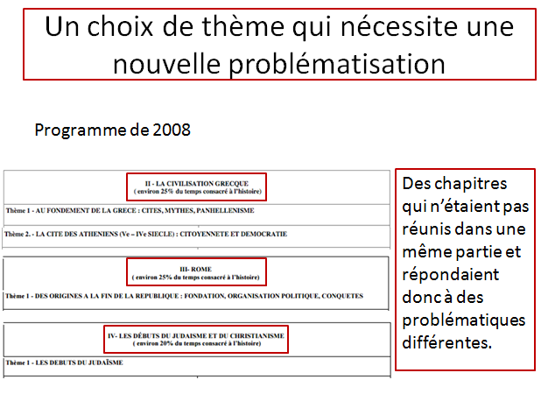
III. Différents objets, un seul thème, des problématiques structurantes
Thème 2 Récits fondateurs, croyances et citoyenneté dans la Méditerranée antique au Ier millénaire avant J.-C. Le monde des cités grecques. Rome du mythe à l'histoire. La naissance du monothéisme juif dans un monde polythéiste. | Ce thème propose une étude croisée de faits religieux, replacés dans leurs contextes culturels et géopolitiques. Le professeur s'attache à en montrer les dimensions synchroniques et/ou diachroniques. Toujours dans le souci de distinguer histoire et fiction, le thème permet à l'élève de confronter à plusieurs reprises faits historiques et croyances. Les récits mythiques et bibliques sont mis en relation avec les découvertes archéologiques. Que sait-on de l'univers culturel commun des Grecs vivant dans des cités rivales ? Dans quelles conditions la démocratie nait-elle à Athènes ? Comment le mythe de sa fondation permet-il à Rome d'assoir sa domination et comment est-il mis en scène ? Quand et dans quels contextes a lieu la naissance du monothéisme juif ? Athènes, Rome, Jérusalem... : la rencontre avec ces civilisations anciennes met l'élève en contact avec des lieux, des textes, des histoires, fondateurs d'un patrimoine commun.
Une entrée centrée sur le fait religieux et le culturel
➔ Comment les sociétés de l’Antiquité sont-elles soudées par des récits et/ou des croyances religieuses ?
Que nous apprennent ces récits et/ou croyances sur ces sociétés ?
Notes:
Une fois ces précisions faites et cette mise au point commune établie, quelle problématique pour ce thème 2 ?
Les objets d’étude ou chapitres nous sont connus. Dans les programmes de 2008 ils apparaissaient déjà mais n’étaient pas traités dans le même thème et n’étaient pas liés par une problématique commune. (encart diapo en haut à droite)
Avec ces nouveaux programmes, le thème demande de traiter ces objets d’étude sous l’angle du fait religieux et culturel dans un sens plus large. (L’approche n’est plus politique ou militaire)
Il convient donc d’orienter nos enseignements vers cette optique en les structurant autour d’une problématique commune qui pourrait être :
Comment les sociétés de l’Antiquité sont-elles soudées par des récits et/ou des croyances religieuses ? (problématique proposée par l’inspection générale Michel Hagnerelle)
Que nous apprennent ces récits et/ou croyances sur ces sociétés ? (rajout et précision de la première partie de la problématique de notre part)

Slide 6
Des questions qui s’inscrivent dans la problématique commune au thème
Thème 2 Récits fondateurs, croyances et citoyenneté dans la Méditerranée antique au Ier millénaire avant J.-C. Le monde des cités grecques. Rome du mythe à l'histoire. La naissance du monothéisme juif dans un monde polythéiste. | Ce thème propose une étude croisée de faits religieux, replacés dans leurs contextes culturels et géopolitiques. Le professeur s'attache à en montrer les dimensions synchroniques et/ou diachroniques. Toujours dans le souci de distinguer histoire et fiction, le thème permet à l'élève de confronter à plusieurs reprises faits historiques et croyances. Les récits mythiques et bibliques sont mis en relation avec les découvertes archéologiques. Que sait-on de l'univers culturel commun des Grecs vivant dans des cités rivales ? Dans quelles conditions la démocratie nait-elle à Athènes ? Comment le mythe de sa fondation permet-il à Rome d'assoir sa domination et comment est-il mis en scène ? Quand et dans quels contextes a lieu la naissance du monothéisme juif ? Athènes, Rome, Jérusalem... : la rencontre avec ces civilisations anciennes met l'élève en contact avec des lieux, des textes, des histoires, fondateurs d'un patrimoine commun.
Comment les sociétés de l’Antiquité sont-elles soudées par des récits et/ou des croyances religieuses ?
Que nous apprennent ces récits et/ou croyances sur ces sociétés ?
Les questions pour le monde des cités grecques
Les questions pour Rome du mythe à l’histoire
Les questions pour la naissance du monothéisme juif dans un monde polythéiste.
Notes:
Pourquoi ce choix de problématique générale?
Il nous semble que cette problématique donne cohérence et sens aux questions diverses inscrites (colonne de droite).
Ces questions ne sont pas des problématiques mais des indications permettant d’orienter nos cours.
Un travail de problématisation de chacun des objets d’étude (dans le cadre et le respect de la problématique générale du thème 2) doit donc être mené.

Slide 7
Une problématique qui peut être déclinée en fonction des objets d’études
Le monde des cités grecques
Comment des pratiques culturelles et des croyances religieuses unifient-elles des sociétés ?
Rome du mythe à l’Histoire
Comment des croyances et des récits fondateurs légitiment-ils la domination d’une cité ?
La naissance du monothéisme juif dans un monde polythéiste
Comment un peuple se distingue-t-il et se définit-il par un récit, des croyances et des pratiques religieuses ?
Comment les sociétés de l’Antiquité sont-elles soudées par des récits et/ou croyances religieuses ?
Que nous apprennent ces récits et/ou croyances sur ces sociétés ?
Notes:
Cette problématique générale peut ainsi être déclinée en fonction des objets d’études.
Chaque sous problématique propose d’entrer par un récit fondateur ou une croyance et essaye de donner sens à ces pratiques et récits.
Pour les cités grecques : unité par les récits fondateurs et croyances alors qu’il existe une diversité politique et sociétale dans le monde grec.
Pour Rome : les récits fondateurs ont aussi servi à légitimer une domination à différentes échelles temporelles et spatiales.
Pour le monothéisme juif : les récits et croyances permettent de définir et de distinguer un peuple des autres. (monothéisme/polythéisme notamment).

Slide 8
IV. Un thème qui s ’inscrit dans la logique des nouvelles finalités du programme
Thème 2 Récits fondateurs, croyances et citoyenneté dans la Méditerranée antique au Ier millénaire avant J.-C. Le monde des cités grecques. Rome du mythe à l'histoire. La naissance du monothéisme juif dans un monde polythéiste. | Ce thème propose une étude croisée de faits religieux, replacés dans leurs contextes culturels et géopolitiques. Le professeur s'attache à en montrer les dimensions synchroniques et/ou diachroniques. Toujours dans le souci de distinguer histoire et fiction, le thème permet à l'élève de confronter à plusieurs reprises faits historiques et croyances. Les récits mythiques et bibliques sont mis en relation avec les découvertes archéologiques. Que sait-on de l'univers culturel commun des Grecs vivant dans des cités rivales ? Dans quelles conditions la démocratie nait-elle à Athènes ? Comment le mythe de sa fondation permet-il à Rome d'assoir sa domination et comment est-il mis en scène ? Quand et dans quels contextes a lieu la naissance du monothéisme juif ? Athènes, Rome, Jérusalem... : la rencontre avec ces civilisations anciennes met l'élève en contact avec des lieux, des textes, des histoires, fondateurs d'un patrimoine commun.
Distinguer Histoire et fiction
Donner sens à notre monde (héritages)
Situer pour donner sens
Travailler la perception du temps
Notes:
Une fois les problématiques posées, il convient aussi de comprendre quelles sont les finalités d’enseignement (au-delà des connaissances) que nous devons transmettre.
La lecture du thème 2, sous l’angle des grandes finalités que nous avons relevées lors de la présentation générale du programme de cycle 3 en Histoire, permet de constater que ce thème a été rédigé pour répondre aux 4 finalités définies.
Il est donc central dans l’enseignement de l’Histoire en 6° et nécessite toute notre attention et notre réflexion.
Il s’agit visiblement du thème structurant du programme.

Slide 9
Des démarches à privilégier pour ce thème
Thème 2
Récits fondateurs, croyances et citoyenneté
dans la Méditerranée antique
au Ier millénaire avant J.-C.
Ce thème propose une étude croisée de faits religieux, replacés dans leurs contextes culturels et géopolitiques. Le professeur s'attache à en montrer les dimensions synchroniques et/ou diachroniques. Toujours dans le souci de distinguer histoire et fiction, le thème permet à l'élève de confronter à plusieurs reprises faits historiques et croyances. Les récits mythiques et bibliques sont mis en relation avec les découvertes archéologiques.
Que sait-on de l'univers culturel commun des Grecs vivant dans des cités rivales ? Dans quelles conditions la démocratie nait-elle à Athènes ? Comment le mythe de sa fondation permet-il à Rome d'assoir sa domination et comment est-il mis en scène ? Quand et dans quels contextes a lieu la naissance du monothéisme juif ?
Athènes, Rome, Jérusalem... : la rencontre avec ces civilisations anciennes met l'élève en contact avec des lieux, des textes, des histoires, fondateurs d'un patrimoine commun
Entrer dans les objets d’étude par des récits fondateurs, mythiques, bibliques ou des pratiques religieuses.
Appliquer une démarche scientifique afin de donner un sens historique aux objets étudiés (confronter/analyser/ exploiter).
Donner du sens, construire un citoyen.
Notes:
Pour ce faire, donner cohérence dans la démarche pédagogique, travailler les finalités et enseigner les connaissances et compétences essentielles de ce thème, nous vous proposons d’appliquer systématiquement la même démarche pour les trois objets d’étude :
Une entrée systématique par les récits fondateurs, (mythiques ou bibliques) ou par des pratiques religieuses (concrétisations de croyances)
Travailler ces entrées en respectant une démarche scientifique (croiser les sources, développer l’esprit critique et analytique…) pour donner un sens historique et dissocier » histoires » et Histoire en montrant qu’on peut –sous certaines conditions- construire de l’Histoire avec ces « histoires ».
Veiller systématiquement à donner un sens civique à ces enseignements:
Pourquoi enseigne-t-on ce thème à tous les élèves en France en 6°?
Quel sens donner à ces connaissances compétences et à l’explicitation de la démarche en 2016?

Slide 10
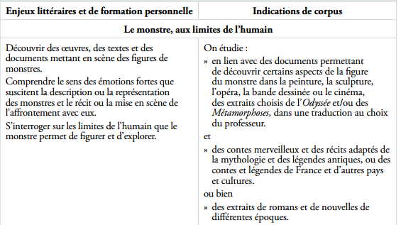
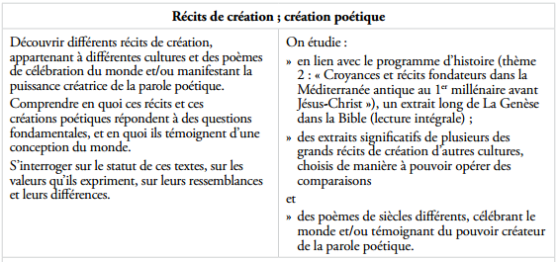
Une dimension interdisciplinaire à privilégier, une spécificité à cultiver
 | Récits de création ; création poétique
Enjeux littéraires et de formation personnelle | - découvrir différents récits de création, appartenant à différentes cultures et des poèmes de célébration du monde et/ou manifestant la puissance créatrice de la parole poétique; - comprendre en quoi ces récits et ces créations poétiques répondent à des questions fondamentales, et en quoi ils témoignent d’une conception du monde ; s’interroger sur le statut de ces textes, sur les valeurs qu’ils expriment, sur leurs ressemblances et leurs différences.
Indications de corpus | On étudie : - en lien avec le programme d’histoire (thème 2 : « Croyances et récits fondateurs dans la Méditerranée antique au 1er millénaire avant Jésus-Christ »), un extrait long de La Genèse dans la Bible (lecture intégrale) - des extraits significatifs de plusieurs des grands récits de création d’autres cultures, choisis de manière à pouvoir opérer des comparaisons […] .
Œuvres et connaissances
partagées
Introduction programme Histoire cycle 3
[…]Toujours dans le souci de distinguer histoire et fiction - objectif qui peut être abordé en lien avec le programme de français - et particulièrement en classe de sixième en raison de l'importance qui y est accordée à l'histoire des faits religieux, les élèves ont l'occasion de confronter, à plusieurs reprises, faits historiques et croyances. […]
Des objectifs disciplinaires autres
Extraits des nouveaux programmes de français 2016
Notes:
Enfin ce thème peut être abordé en lien les programmes de français.
Une rapide présentation des programmes de français nous permet de constater que nos collègues vont travailler des récits fondateurs que nous allons aussi exploiter: Iliade, Odyssée, extraits longs de l’Exode… autres récits mythiques…
Mais si on effectue un zoom sur une partie des nouveaux programmes de français et que nous nous attardons sur les raisons justifiant l’étude de ces documents nous constatons que nous partageons des œuvres et des connaissances mais que les finalités d’enseignement (Cf diapo 8) sont totalement différentes en Histoire par rapport au français.
Nous pouvons donc envisager un travail interdisciplinaire avec nos collègues tout en gardant à l’esprit que nous devons travailler avec les élèves les finalités de notre discipline -notamment la démarche historique, la distinction entre histoire et fiction et notamment l’enseignement du fait religieux- qui nous sont spécifiques.

Slide 11
Des réinvestissements possibles selon une nouvelle approche
Anciens thèmes du programme de 2008 | Connaissances Réinvestissements possibles mais nécessitant une reproblématisation | Connaissances Eléments qui n’entrent pas dans la démarche du nouveau thème 2
Aux fondements de la Grèce
La cité des Athéniens
Alexandre le Grand / Grèce des savants
Rome des origines à la fin de la République
Les débuts du judaïsme et du christianisme
- Foyers de la civilisation grecque […] aux VIII°-VII° s. (cités, colonisation)
- L’Iliade et l’Odyssée (univers mental)
- Sanctuaires panhelléniques (unité culturelle)
- L’unité religieuse et politique de la cité d’Athènes
- Habitants et citoyens à Athènes
- L’unité militaire de la cité d’Athènes
- Ensemble de cet ancien thème
- Du mythe à l’Histoire (Enéide, Romulus et Remus)
- L’enchainement des conquêtes
- République romaine
- Les Hébreux du royaume de Juda mettent par écrit leurs traditions (Ancien testament)
- Destruction du temple et diaspora
- Les débuts du christianisme (nouveau thème 3)
Notes:
Ce travail est complexe et nécessitera du temps de préparation et de conception de nos cours.
Néanmoins nous pouvons réinvestir une partie de nos anciens cours. Il convient cependant de les retravailler puisque la problématique et l’approche des objets d’étude est différente par rapport à 2008.
Une partie de nos cours actuels ne pourra plus être enseignée. Ceci s’explique encore une fois par le choix d’entrée par le religieux et le culturel et donc par le choix des problématiques du thème 2.
Ainsi les anciens chapitres ou points qui étaient plutôt orientés histoire politique, histoire militaire ou épique disparaissent…

Slide 12
En résumé, pour le thème 2…
Problématiques
Comment les sociétés de l’Antiquité sont-elles soudées par des récits et/ou croyances religieuses ?
Que nous apprennent ces récits et/ou croyances sur ces sociétés ?
Démarches
Partir, de croyances, de récits fondateurs mythiques et bibliques et distinguer l’Histoire des histoires pour éclairer le futur citoyen.
Privilégier l’interdisciplinarité (Histoire/français) tout en veillant à nos finalités disciplinaires spécifiques.
Compétences travaillées
Se repérer dans le temps et l’espace.
Raisonner, justifier une démarche et les choix effectués.
Comprendre un document.
Pratiquer différents langages en Histoire et notamment reconnaitre un récit historique.
Notes:
Rappels…

Slide 13
Thème2
Récits fondateurs, croyances et citoyenneté dans la Méditerranée antique au Ier millénaire avant J.-C.
Pistes pédagogiques pour traiter le thème 2

Slide 14
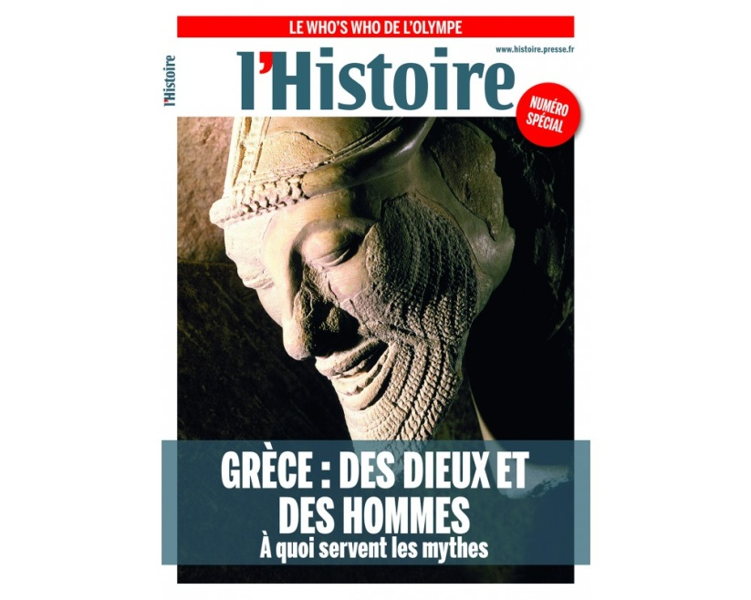
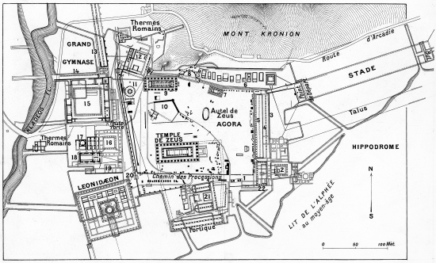
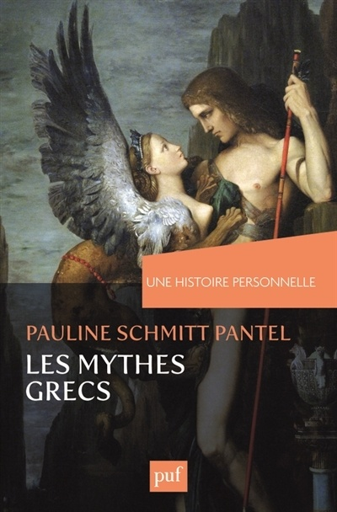
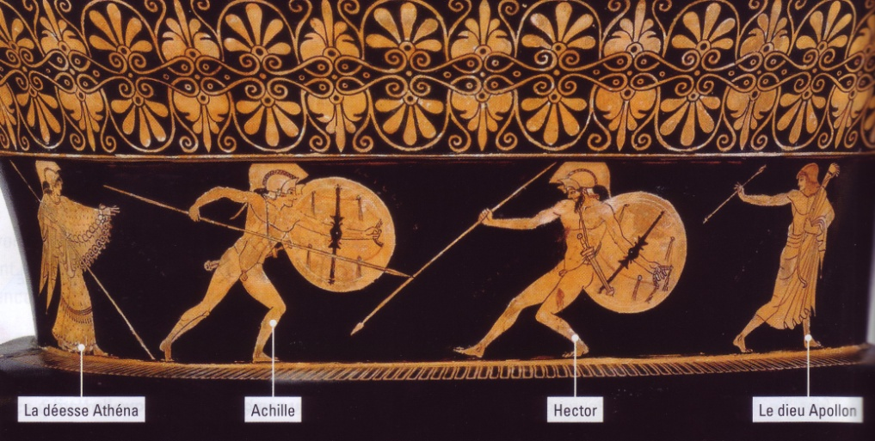
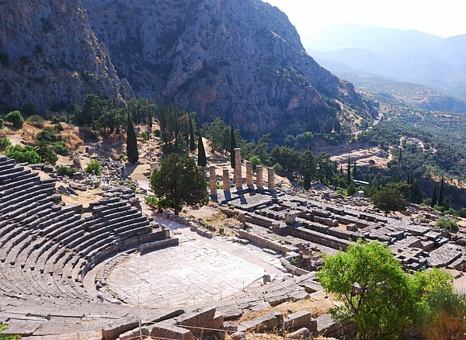
Le monde des cités grecques
Comment des pratiques culturelles et des croyances religieuses unifient-elles des sociétés ?
Démarche proposée :
Partir de récits fondateurs et/ou de croyances pour démontrer ce qui fait unité dans le monde grec.
➔ A l’échelle du monde grec : l’Iliade et de l’Odyssée (œuvres étudiées en français)
➔ A l’échelle de la cité d’Athènes : la frise des Panathénées.
Un monde grec uni
Une unité culturelle
Une unité religieuse
Validation de l’information : Etude d’un sanctuaire panhellénique (au choix)
Platon est un grand penseur grec du IV° siècle avant Jésus-Christ.
Il écrit à propos d’Homère : « Ce poète a été l’instituteur de la Grèce et, pour l’éducation des hommes, il mérite qu’on étudie et que l’on règle selon ses considérations toute sa conduite ».
Extrait de la République datant du début du IV° siècle avant J.-C.
http://www.larousse.fr/encyclopedie/divers/Jeux_Olympiques_de_la_Gr%C3%A8ce_antique/185462
Vase du V°s. avant J.-C., British Museum, Londres
http://www.clio.fr/bibliotheque/unesco/grece_delphes.asp
Histoire n°389 juillet-août 2013
Notes:
Rappel de la démarche:
Partir d’un récit fondateur choix de l’Iliade/Odyssée (monde grec)
Partir d’une fête manifestation d’une croyance pour Athènes (Panathénées)
Références bibliographiques rapides: Histoire + Les Mythes grecs + Le monde greco-romain de P. Veyne et notamment le chapitre culte, piété et morale dans le paganisme gréco-romain
Démarche de cours proposée:
Partir de l’Iliade et Odyssée pour constater leur importance pour tous les Grecs
Unité culturelle
des récits partagés véhiculés par une langue plus ou moins commune (il existe des différences de dialectes mais les historiens conviennent que les Grecs anciens parvenaient à se faire plus ou moins comprendre les uns des autres)
un récit fixé dans un texte ce qui montre la pratique d’une écriture commune.
Unité religieuse: partir d’extraits de l’Iliade ou de l’Odyssée pour constater l’existence d’un polythéisme grec connu de tous et par tous.
Pour confirmer ou infirmer: étude d’un sanctuaire panhellénique pour montrer l’unité des croyances des Grecs. Nous avons fait le choix de Delphes, Olympie convient tout aussi bien.

Slide 15
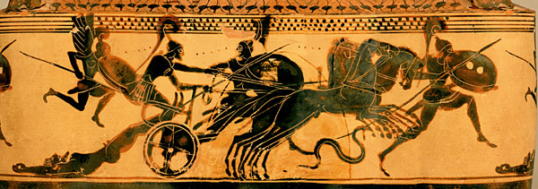
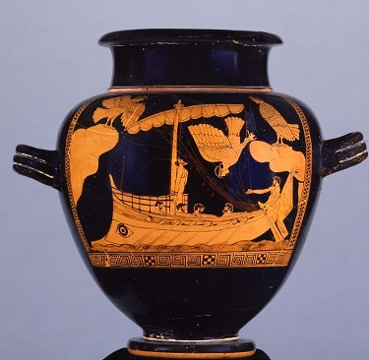
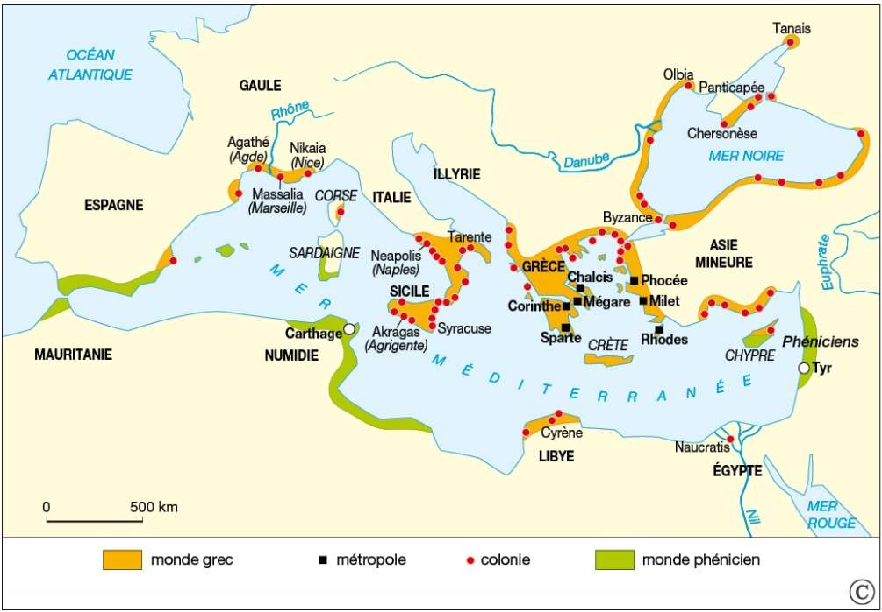
Le monde des cités grecques
Comment des pratiques culturelles et des croyances religieuses unifient-elles des sociétés ?
Démarche proposée :
Partir de récits fondateurs et croyances pour démontrer ce qui fait unité dans le monde grec.
➔ A l’échelle du monde grec : l’Iliade et de l’Odyssée (œuvres étudiées en français)
➔ A l’échelle de la cité d’Athènes : la frise des Panathénées.
II. Un monde de cités grecques
Une division politique des Grecs dans l’Iliade
➔ Les cités grecques (VIII°- IV°s. av. J.-C.).
Un monde grec plus étendu que la Grèce actuelle dans l’Iliade et l’Odyssée
➔ La colonisation.
Céramique attique,
V° s. av. J.-C., Musée du Louvres, Paris
Vase attique,
V° s. av. J.-C., British Museum, Londres
Notes:
Mais le programme nous demande aussi d’étudier le fait que les Grecs vivent dans des cités rivales.
On peut entrer dans le sujet en présentant la division politique présentée dans l’Iliade puis de vérifier si cette réalité mythique est confirmée entre le VIII° et le IV°s.
➔ UN monde grec composé de cités parfois rivales
L’extension du monde grec peut aussi être introduite par l’étude de l’Odyssée et le périple d’Ulysse. La confirmation de l’extension du monde grec au-delà des limites de la Grèce actuelle, et ce jusqu’à Massalia et Nikaia permet d’étudier le phénomène de colonisation .
L’idée est donc de partir de récits mythiques pour les confronter à d’autres sources et d’en dégager –comme le programme nous le demande- la distinction entre histoire et fictions.

Slide 16
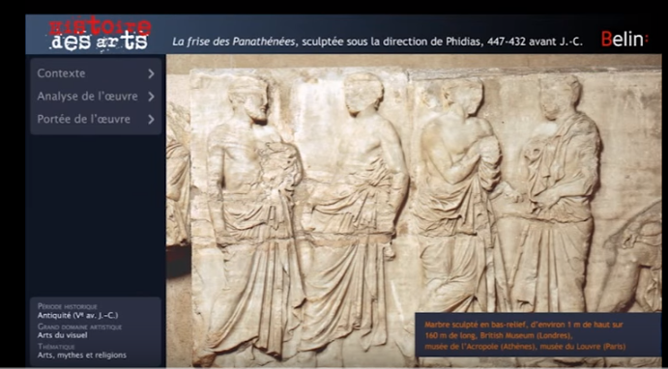
Le monde des cités grecques
Comment des pratiques culturelles et des croyances religieuses unifient-elles des sociétés ?
Démarche proposée :
Partir de mythes et croyances pour démontrer ce qui fait unité dans le monde grec.
➔ A l’échelle du monde grec : l’Iliade et de l’Odyssée (œuvres étudiées en français)
➔ A l’échelle de la cité d’Athènes : la frise des Panathénées.
III. Une unité dans la cité : Athènes
Une fête témoin de l’unité de la cité.
Une cité aussi remarquable et unie par un principe politique : la démocratie athénienne
La démocratie athénienne
« Notre ville n’est pas au pouvoir d’un seul homme. Athènes est libre. Le peuple y règne ; […] Nul privilège à la fortune : grâce aux lois écrites, le pauvre et le riche ont des droits égaux dans ce pays. Le faible peut répondre au puissant qui l’attaque, et, s’il à raison, l’emporter sur lui. Et la liberté, elle est dans ces paroles que l’on prononce à l’Assemblée : « Qui veut, qui peut donner un avis utile à sa patrie ? ». Chacun, alors, peut briller ou se taire. »
Euripide, Les Suppliantes (pièce écrite entre 425 et 420 av. J.-C.) v. 405-408 et 438-445.
« La frise des Panathénées », vidéo Youtube
https://www.youtube.com/watch?v=3HUQp0hYFNg
Notes:
Un troisième temps pourrait être l’occasion d’un focus sur Athènes, une cité exemplaire parmi d’autres.
Afin d’en dégager les particularités et son importance pour notre histoire. Nous pouvons entrer dans le sujet par la fête des Panathénées –manifestation des croyances de la cité.
Pour ce faire on peut exploiter tout ou parties de la vidéo éditée par Belin et facilement accessible sur Youtube.
Cette vidéo présente la mise en scène de la cité en tant que communauté ainsi que l’unité affichée de ses habitants.
Cette unité derrière la déesse éponyme peut notamment s’expliquer par la particularité politique d’Athènes.
On introduit ainsi l’étude de la démocratie athénienne. Le programme ne nous invite plus à décrire les institutions ou à détailler une journée d’un citoyen à l’Ecclesia comme précédemment. Il convient cependant d’expliquer simplement ce qu’est la démocratie athénienne.

Slide 17

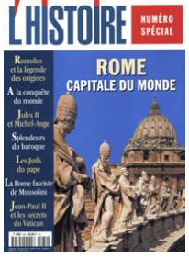
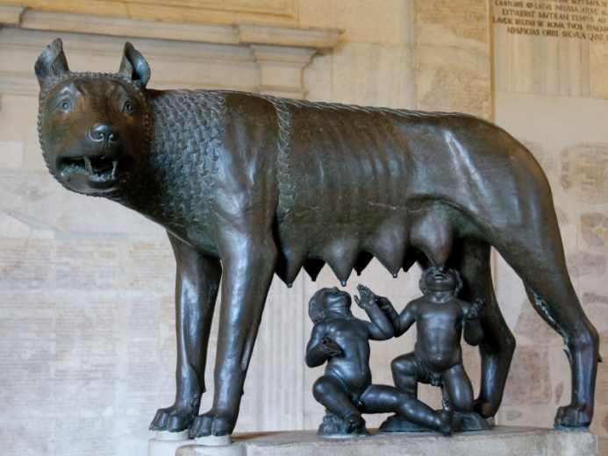
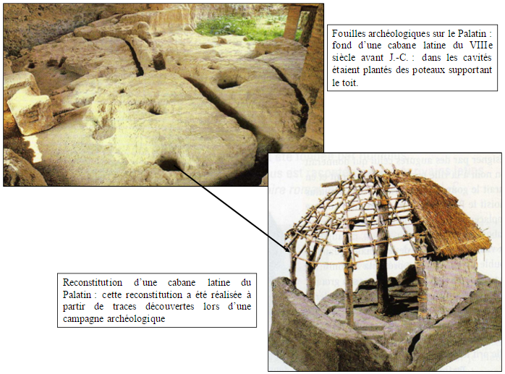
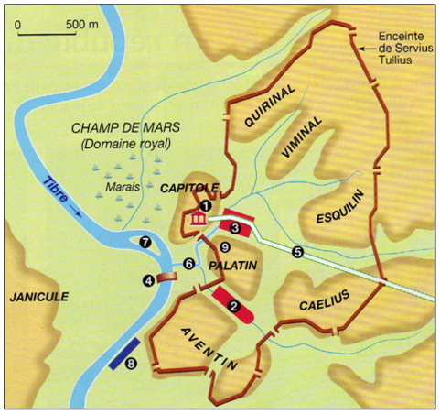
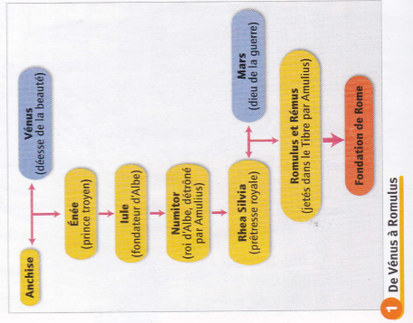
Rome, du mythe à l’histoire
Comment des croyances et des récits fondateurs légitiment-ils la domination d’une cité ?
Démarche proposée :
Partir des récits fondateurs de Rome pour distinguer Histoire et histoires en les confrontant à l’archéologie et aux études historiques.
➔ A l’échelle de la cité de Rome : construire une identité
➔ A l’échelle du monde méditerranéen : légitimer des conquêtes et une domination.
I. Rome : une fondation légendaire, une réalité archéologique
Les origines légendaires de Rome : d’Enée à Romulus
Une existence attestée par l’archéologie dès le VIIIe s. av. J.-C.
Bronze étrusque, V° s. avant J.-C., musée du Capitole, Rome.
Extraits des manuels Histoire Géographie, Belin (2009) et Hatier (2014).
Manuel Histoire Géographie, Belin, 2009
Notes:
Le deuxième temps d’étude de ce thème est consacré à Rome.
Dans l’esprit d’entrer par les mythes pour les confronter aux sources historiques et d’en dégager les différences entre histoire et fiction, on peut s’appuyer sur un article de l’Histoire présent dans ce numéro et sur le Que sais-je? Les origines de Rome, d’Alexandre Grandazzi qui est complet et nous a semblé de qualité.
La démarche est la même que pour l’étude du monde grec: partir des récits fondateurs (Enéide et le mythe de Romulus et Remus) pour ensuite les confronter aux connaissances issues de l’archéologie et de l’histoire universitaire.
Il apparait ainsi que si cette fondation est mythique, l’archéologie atteste de l’existence de la cité dès le VIII-VI°s.

Slide 18
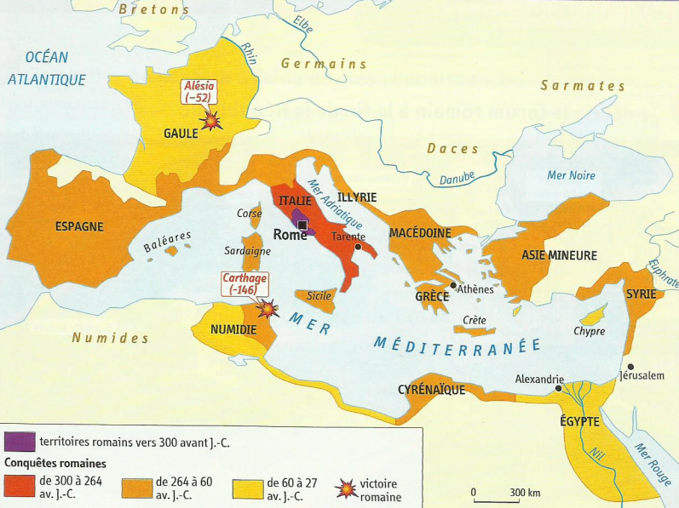
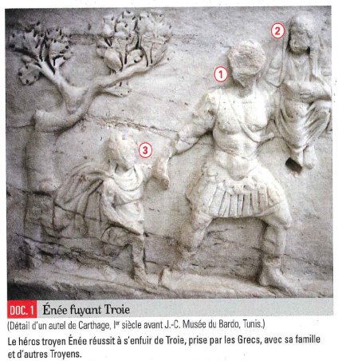

Rome, du mythe à l’histoire
Comment des croyances et des récits fondateurs légitiment-ils la domination d’une cité ?
Démarche proposée :
Partir des récits fondateurs de Rome pour distinguer Histoire et histoires en les confrontant à l’archéologie et aux études historiques.
➔ A l’échelle de la cité de Rome : construire une identité
➔ A l’échelle du monde méditerranéen : légitimer des conquêtes et une domination.
II. Des récits qui permettent d’affirmer la domination de Rome
S’affirmer à l’échelle
régionale (V° - II° s. av. J.-C.)
Dominer le monde
méditerranéen (II° - I°. av.
J.-C.)
Fin III° s. avant J.-C. : Fabius Pictor rédige le premier récit détaillé des origines de Rome, les Annales, racontant la naissance et le commencement de la cité. A partir de Fabius Pictor, le fondateur de Rome est et restera Romulus.
Ier s. avant J.-C. : Virgile détaille les aventures d’Enée, de Troie jusqu’en Italie, dans son Enéide. Tite-Live reprend la légende de la fondation de Rome par Romulus dans son Histoire romaine.
D’après A. Grandazzi, Les origines de Rome, Que Sais-Je ?, PUF, 2014, p. 30-33.
v
v
Enée fuyant Troie, détail d’un autel de Carthage, Ier s. avant J.-C., musée du Bardo, Tunis.
Manuel Histoire-Géographie, Belin, 2009
Notes:
La seconde partie de l’étude de Rome du mythe à l’histoire pourrait être une tentative d’explication des raisons de l’existence de tels mythes fondateurs à Rome.
Lorsqu’on croise les temps de rédaction et de réactivation de ces mythes fondateurs avec une carte de l’extension de Rome dans le monde méditerranéen l’étude permet de constater qu’ils correspondent à des temps forts de l’histoire de la cité :
L’affirmation de Rome à l’échelle régionale et de la Méditerranée occidentale (conquête de l’Italie et guerres puniques)
L’affirmation de la puissance romaine à l’échelle de l’ensemble du bassin méditerranéen (conquêtes du II°/I° s avant Jésus-Christ.
L’étude peut ainsi se conclure sur l’importance de ces mythes fondateurs dans la légitimation de la puissance et de la domination romaine.

Slide 19


La naissance du monothéisme juif dans un monde polythéiste
Comment un peuple se distingue-t-il et se définit-il par un récit, des croyances et des pratiques religieuses ?
Démarche proposée :
Partir des récits bibliques pour comprendre quand et comment les juifs affirment leurs particularités vis-à-vis des autres sociétés.
Les Dix commandements
1. Tu n’auras pas d’autres dieux que moi.
2. Tu n’adoreras pas les idoles.
3. Tu ne prononceras pas le nom de Yahvé.
4. Le septième jour est un sabbat pour Yahvé ton dieu : tu ne feras aucun travail.
5. Tu honoreras ton père et ta mère.
6. Tu ne tueras pas.
7. Tu ne commettras pas l’adultère.
8. Tu ne voleras pas.
9. Tu ne feras pas de faux témoignage contre ton prochain.
10. Tu ne convoiteras pas la femme ni les biens de ton prochain.
D’après la Bible, Exode, 20.
L’Alliance entre Dieu et les Hébreux
« Yahvé dit à Abraham : Quitte ton pays, pour le pays que je t’indiquerai.[…] J’établirai mon alliance entre toi et moi, toi et ta race [descendance] après toi, de génération en génération, une alliance perpétuelle pour être ton Dieu et celui de ta race après toi. A toi et à ta race après toi, je donnerai le pays où tu séjournes, tout le pays de Canaan, en possession à perpétuité, et je serai votre Dieu.
D’après la Bible de Jérusalem, La Genèse, 12. 1 et 17. 7-8, Edition du Cerf, 2008
Un peuple monothéiste dans un monde polythéiste : au fondement de la religion juive
La Bible, un texte qui définit les principes d’une religion monothéiste
La Bible, un texte qui fixe aussi des règles de vie particulières
Interdisciplinarité Français/Histoire :
Histoire n°343, juin 2009
Notes:
La naissance du monothéisme clôt l’étude ce thème.
L’entrée par des extraits de la Bible permet de définir avec les élèves les principes d’une religion monothéiste dans un monde polythéiste.
L’étude des 10 commandements permet aussi de montrer que la Bible ne fixe pas seulement des règles religieuses particulières mais aussi des règles de vie.
Croisements possibles avec des cartes ou des extraits d’ouvrages scientifiques adaptés ou non pour confirmer les particularités vis-à-vis des autres sociétés du monde méditerranéen antique.

Slide 20
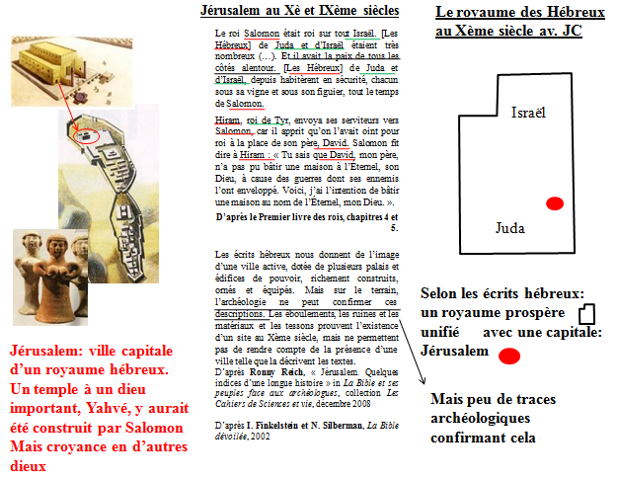
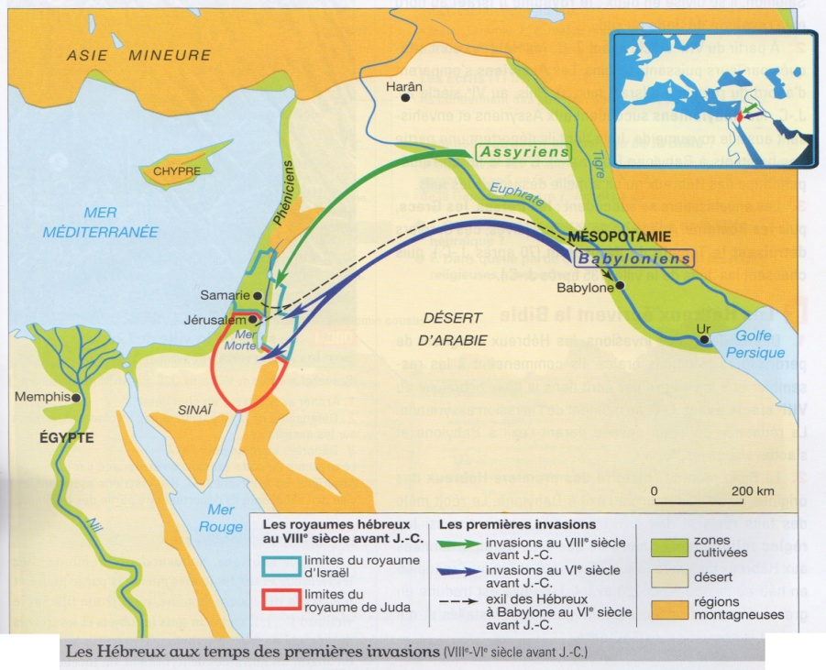
La naissance du monothéisme juif dans un monde polythéiste
Comment un peuple se distingue-t-il et se définit-il par un récit, des croyances et des pratiques religieuses ?
Démarche proposée :
Partir des récits bibliques pour comprendre quand et comment les juifs affirment leurs particularités vis-à-vis des autres sociétés.
II. S’affirmer dans un monde polythéiste, le contexte d’écriture de la Bible hébraïque (VIIe - VIe s. av. J.-C.)
Un petit territoire menacé par de grands empires (Juda, sous Josias).
La Bible, un texte qui permet de fixer des récits communs pour affirmer son identité.
Romain BLANDRE, « Les débuts du judaïsme et du christianisme », site H-G de l’académie de Strasbourg, 2008.
Notes:
Le second temps de l’étude de cet objet pourrait, en conclusion, présenter le contexte d’affirmation du monothéisme puis de la rédaction et/ou de la fixation des récits bibliques.
On peut s’appuyer sur l’ouvrage de Finkelstein et de Silberman, la Bible dévoilée ainsi que sur une bonne partie de la présentation de Romain Blandre, construite lors des formations pour les nouveaux programmes de 6° en 2007. Cette formation est facilement accessible sur le site de l’Académie de Strasbourg.
Les menaces sur royaume de Juda au VII°s sont présentées. La lutte contre l’idôlatrie et la (ré?)affirmation du monothéisme sous Josias peuvent être alors interprétées comme étant notamment une réaction pour s’affirmer et se distinguer des autres peuples.
Un dernier temps peut enfin être présenté, l’exil à Babylone et la fixation de la Bible.
La Bible écrite en fixant ces récits permet de conserver une mémoire et d’affirmer l’identité d’un peuple menacé puis ayant perdu son territoire.

